Slide 1
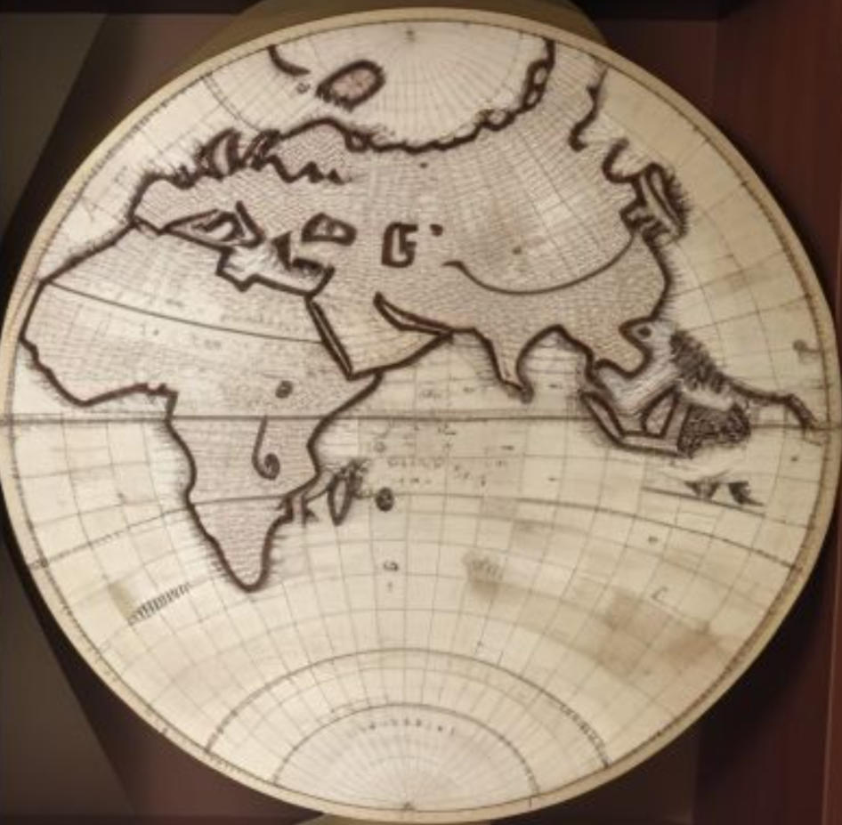

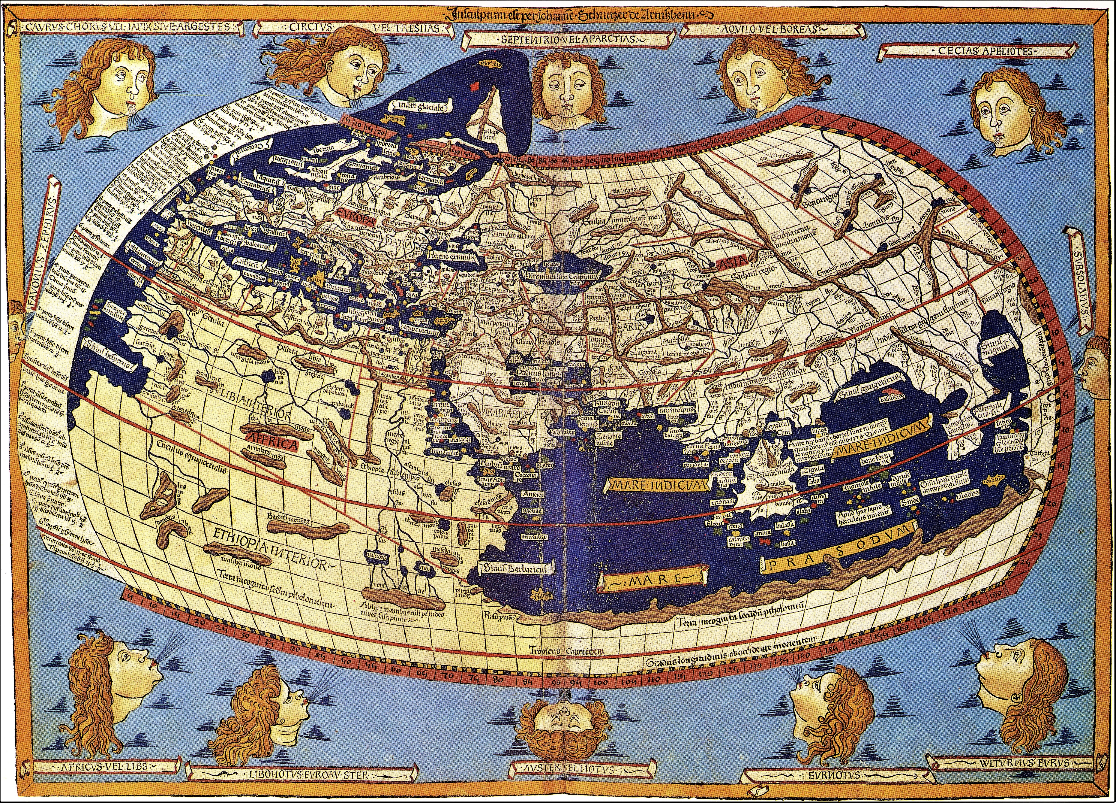
Έκθεση του Μηχανισμού των Αντικυθήρων
Ελληνική Γεωγραφία και Χαρτογραφία
The Antikythera Mechanism Exhibition
Greek Geography and Cartography
National and Kapodistrian University of Athens
Εθνικό και Καποδιστριακό Πανεπιστήμιο Αθηνών
Xenophon Moussas xmoussas@phys.uoa.gr, x
tel +306978792891
Copyright © 2025 X. Moussas
Οι Έλληνες φιλόσοφοι κατανοούν ότι η Γη είναι σφαιρική από την εποχή του Θαλή, πριν από 27 αιώνες. Η αντίληψη ότι η Γη είναι πλανήτης και σφαιρική πιθανώς δημιουργήθηκε από το κυκλικό σχήμα της σκιάς του πλανήτη μας στη Σελήνη κατά τη διάρκεια σεληνιακών εκλείψεων, όπως πρατήρησε ο Θαλής και άλλοι.
Οι άνθρωποι κατανοούσαν τη σχέση μεταξύ γεωγραφικού πλάτους και σκιάς ενός κατακότυφου ραβδιού και από την κλίση των ηλιακών ακτίνων το μεσημέρι. Αυτή η σκιά της ράβδου μπορεί να μετρηθεί με απλά μέσα, με ένα μεταβλητό τρίγωνο από ξύλο, ένα μοιρογνωμόνιο κ.ά. που μπορεί να συνδυασθεί με το γεωγραφικό πλάτος. Με τη βοήθεια ενός πίνακα μετριέται εύκολα το γεωγραφικό πλάτος με βάση την κλίση σε μια δεδομένη ημερομηνία του έτους. Το γεωγραφικό πλάτος μπορεί να μετρηθεί και από τη διάρκεια της μεγαλύτερης ημέρας του έτους. Για παράδειγμα, πολλά αρχαία ελληνικά βιβλία δίνουν το γεωγραφικό πλάτος της Θούλης (Ισλανδίας ή Γλοιλανδίας) δηλώνοντας ότι αυτό το νησί έχει μεγαλύτερη ημέρα 20 ισημερινές ώρες. Ο υπολογισμός του γεωγραφικού μήκους είναι πολύ πιο δύσκολος. Απαιτεί ακριβή προσδιορισμό του χρόνου και καλή γνώση της αστρονομίας.
Ο υπολογισμός του γεωγραφικού πλάτους χρειάζεται ένα πολύ ακριβές ρολόι. Οι Έλληνες ταξίδευαν με μεγάλα πλοία τα οπία είχαν μεγάλες ακριβείς κλεψύδρες οι οποίες τηρούσαν την ώρα του λιμανιού της αναχώρησης, της Αλεξάνδρειας ή της Ρόδου (που έχουν την ίδια ώρα). Με την διαφορά τοπικής ώρας στην Ινδία και της Ρόδου εύρισκαν το γεωγραφικό μήκος. Ο Πτολεμαίος συχνά αναφέρει η τάδε πόλη έχει διαφορά τόσες ώρες από την Αλεξνάνδρεια. Ακόμα κι αν ο Μηχανισμός των Αντικυθήρων ήταν ένα ρολόι, όπως προτείνω, δεν ήταν τόσο ακριβές, ωστόσο επέτρεπε μια μέτρηση του Γεωργαφικού μήκους. Ο ακριβής προσδιορισμός του γεωγραφικού μήκους έχει λυθεί πολλά χρόνια μετά τον Νεύτωνα με πολύ ακριβή ρολόγια. Χρησιμοποιούν ακριβή μέτρηση μιας σεληνιακής έκλειψης σε δύο πόλεις για να υπολογίσουν τη διαφορά γεωγραφικού μήκους των δύο πόλεων. Προτείνω στους αρχαίους να χρησιμοποιούν μηχανές όπως ο μηχανισμός των Αντικυθήρων για να προβλέψουν τη θέση της Σελήνης και να την ελέγξουν με παρατηρήσεις για να υπολογίσουν και το γεωγραφικό μήκος χωρίς να χρειάζεται να παρατηρήσουν έκλειψη. Σε αυτό θα μπορούσαν να χρησιμοποιήσουν πίνακες και ίσως γι 'αυτό ο μηχανισμός ονομάζεται δισκίο.
Greek philosophers understand the Earth is spherical from the time of Thales, 27 centuries ago, probably from the circular shape of the shadow of our planet on the Moon during lunar eclipses.
Humans understood the relation between latitude and shadow of a vertical stick, by the inclination of the sunrays at noon. This shadow of the vertical stick can be measured by simple means, with a variable triangle made of wood, that can be marked with the latitude with the help of a table that determines the latitude based on the inclination at a given date of the year. Latitude can be measured by the length of the longest day of the year. For example, many ancient Greek books give the latitude of Thule (Iceland) stating that this island has longest day 20 equinoxial hours. The calculation of the longitude is much more difficult. It requires accurate determination of time and good knowledge of astronomy.
The calculation of the latitude needs a very accurate clock. Even if the Antikythera Mechanism was a clock as I suggest, it was nt that accurate. The accurate determination of the longitude has been solved many years after Newton with very accurate clocks. They use accurate measurement of a lunar eclipse at two cities to calculate the longitude difference of the two cities. I suggest tht the ancients use Machines like the Antikythera mechanism to predict the position of the Moon and check it with observations to calculate the longitude too without having to observe an eclipse. In this they could use tables and perhaps for this the mechanism is called a tablet.
χάρτης βασισμένος στον Πτολεμαίο (18 αιώνες πριν), από τον Μάξιμο Μανουήλ Πλανούδη (1260 - 1310), χάρτης που σχεδιάστηκε (στα λατινικά_ από τον Jacobus Angelus με προσθήκες το 1406 που δημοσιεύθηκε από τους Nicolaus Germanus και Leinhart Holle το 1482.
map based on Ptolemy (18 centuries ago), by Maximus Manuel Planoudes (1260 - 1310), remake in Latin Jacobus Angelus with additions in 1406 published by Nicolaus Germanus and Leinhart Holle in 1482.
Το βιβλίο της Γεωγραφίας του Πτολεμαίου, πριν από 22 αιώνες, περιγράφει λεπτομερώς πώς να πάει ένας ταξιδιώτης σε διάφορα μέρη της Γης από την Ελλάδα. Πολλά ελληνικά βιβλία γεωγραφίας έχουν πλέον χαθεί, μαζί με σημειώσεις και χάρτες από διάφορους επιστήμονες, συμπεριλαμβανομένου του μαθηματικού Εύδοξου και Μέναιχμου. Ο Πτολεμαίος δίνει το χρόνο σε μέρες που χρειάζεται για να πάει από το ένα μέρος στο άλλο. Για παράδειγμα, από την Ιάβα στην Tamala και την Κατιγγάρα (Guangzhou). Οι γεωγράφοι ήταν πολύ προσεκτικοί, καθώς οι χάρτες ήταν πολύ χρήσιμοι για το εμπόριο. Φαίνεται ότι ο γεωγράφος Μαρίνος έκανε τέσσερις φορές αυτό το ταξίδι, είκοσι ημέρες σε κάθε σκέλος του ταξιδιού. Ο 8ος πίνακας της Ασίας στη γεωγραφία του Πτολεμαίου περιέχει μερικές από τις πόλεις της Κίνας. Ο Πτολεμαίος αναφέρει τον Ισσίδωνα τον Κινέζο, το Wuwei, το Gansu, (επίσης την Ἰσσηδὼνα Σηρικὴ) όπου η μεγαλύτερη ημέρα εκεί έχει διάρκεια 15 ώρες και γεωγραφικό μήκος γύρω στις 120 μοίρες Lanzhou (Ἀσπακάρα ἢ Ἀσπακαία) και την πόλη Δρωσαχὴ (Huangshan) με μεγαλύτερη ημέρα 15 ώρες και 6 λεπτά, το βουνό Ὀττοροκόῤῥα (Huangshan) με μεγαλύτερη ημέρα 14 ώρες και 3 λεπτά και τη μητρόπολη Σήρα (Luoyang, Xian).
Αυτή η γεωγραφία και άλλα βιβλία δίνουν τις γεωγραφικές συντεταγμένες 55 αναφορών στη Νοτιοανατολική Ασία, λεπτομέρειες για τις αποστάσεις, τις διαστάσεις των ευθειών και των νησιών. Από αυτό είναι προφανές ότι οι σχέσεις του ελληνικού πολιτισμού με την Κίνα και Ινδοκίνα και Ινδονησία, έχουν ιστορία τουλάχιστον 3000 ετών και πιθανώς μεγαλύτερη, αν πιστέψουμε στην ελληνική μυθολογία και τα ταξίδια του Διονύσου στην Ασία.
The book of Geography by Ptolemy, 22 centuries ago, describes in detail how to go to various places. ManyGreek geography books are now lost, together with notes and maps by various scientists including the geat mathematician Eudoxus. Ptolemy gives the time in days it takes to go from one place to another. For example from Java to Tamala and Kattigara (Guangzhou). Geographers were very careful, as maps were very useful for commerce. It seems that geographer Marinus made four times this journey, twenty days every leg of the trip. The 8th table of Asia in Ptolemy’ geography contains some of the cities of China. Ptolemy mentions Issidon the Chinese, Wuwei, Gansu, (also Issidon Sirica, Ἰσσηδὼν Σηρικὴ) where the longest day there has a duration of 15 hours and longitude around 120 degrees Lanzhou (Aspakara or Aspakaia, Ἀσπακάρα ἢ Ἀσπακαία) and the city of Huangshan (Drosachi, Δρωσαχὴ) with longest day 15 hours and 6 minutes, Huangshan mountain, (Ὀττοροκόῤῥα) with longest day 14 hours and 3 minutes and the metropolis Luoyang, Xian (Sira, Σήρα).
This geography and other books give the geographic coordinates of 55 cites in South-Eastern Asia, details of the distances dimensions of straights and islands too. From this it is evident that Sinhellenic civilization relations have a history of at least 3000 years and probably longer, if we believe to Greek Mythology and the travels of Dionysus to Asia.

